Slide 1








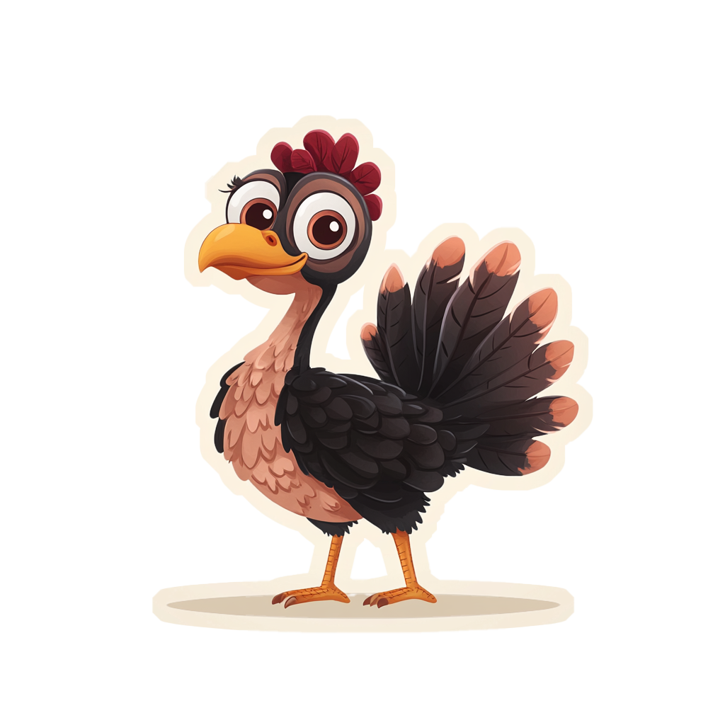





















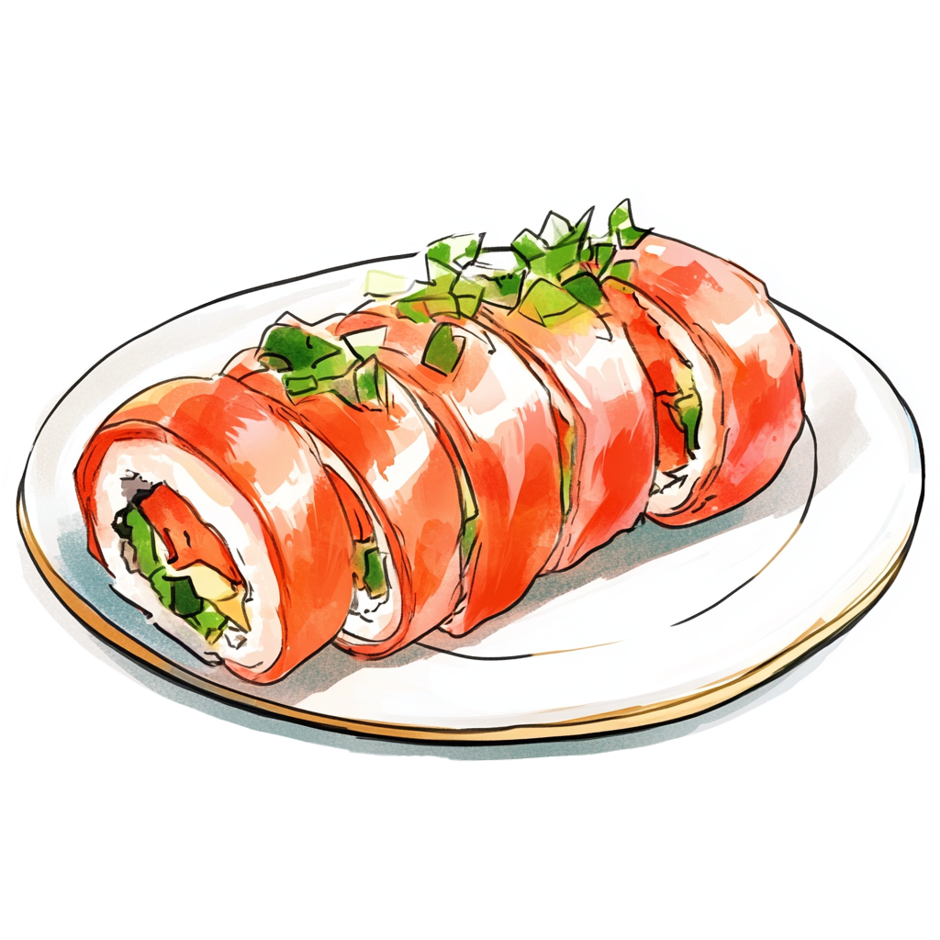








М
А
Л
Ы
Ш
А
А
А
Ш
Ш
А
Л
А
А
Ш
А
Ч
Ш
К
С
У
Ш
И
К
О
Ш
К
К
Ш
Ф
И
Н
И
Я
Б
А
Ш
Н

